Slide 1
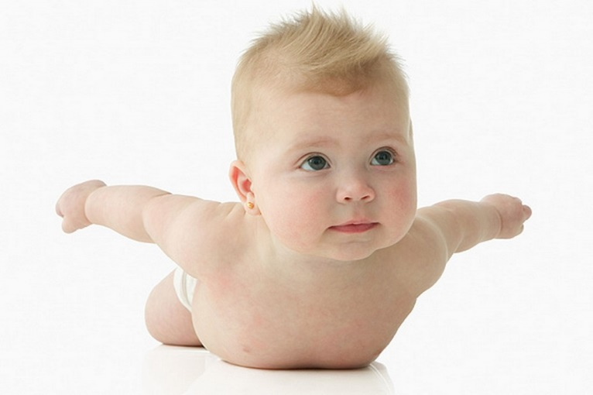

Å vokse opp... og ha en sjelden diagnose
TRS kompetansesenter
Anne-Mette Bredahl, psykologspesialist
Karina Heldal, psykolog

Slide 2
Å få et barn...
  Forberedt på endringer og omveltninger med nytt barn i familien
  Barn er veldig forskjellige, også barna på kurset
  Alder
  Personlighet / Temperament
  Enebarn / søsken
  Vokser opp i By / Bygda
  +++
  Barna på kurset er lik andre barn, men også forskjellig
  – De vokser opp med en sjelden diagnose
  – Samme diagnose, men ulikt påvirket
  (ingen, få eller flere medisinske utfordringer)

Slide 3

Foreldres bekymringer – nå og for fremtiden
  Hvordan kommer det til å gå med mitt barn?
  Vil han/hun blir ertet?
  Blir barnehage/skolestarten vanskelig?
  Ungdomsskole, videregående…
  Hvilke begrensninger vil det være når
  han/hun skal velge utdanning?
  Får han/hun problemer med å finne jobb?
  Hva med kjæreste?... Stifte familie?
  Kommer vi foreldre til å kunne støtte og hjelpe barnet godt nok?
  Hva skal jeg svare mitt barn når han/hun på sikt stiller spørsmål om diagnosen og om hvordan framtiden blir?

Slide 4
Å mestre livet best mulig, når man er litt annerledes enn andre
  Vokse opp og på noen områder være litt annerledes
  Vokst opp med diagnosen
  Kompensere vs. bruke alt man har?
  Se at noen får til andre ting (rekke opp, løpe fort…)
  Ikke-mestre, mestre og over-mestre
  Undervurdering? – fokus på hva er det barnet ikke klarer? (helsepersonell, barnehage/skole)
  En utfordrende balansegang for barnet selv, foreldre, søsken, kamerater, skole, i møtet med fagpersoner ...
  Å kunne lite vs. å kunne alt
  «Man trenger kanskje ikke alltid å bære tyngst når man er kortvokst eller mangler en arm.»
  Gi barna rom for å være frustrert eller lei seg over å være annerledes eller over ikke å få til ting

Slide 5
Mobbing?
  Forskning viser: Barn med fysiske funksjonshemminger ser ikke ut til å være mer utsatt enn andre barn.
  Men de kan bli mobbet, som alle andre.
  Viktig å være oppmerksom – og evt. ta tak
  Ressurser i forhold til mobbing:
  Tema i barnehagen/skolen om å være forskjellig (NRK filmene “Sånn er jeg og sånn er det”)
  Støtte fra helsesøster, etterhvert også sosiallærer på skolen
  Noen kommunale lavterskel samtaletilbud for barn og unge
  Online ressurser (pr idag):
  Bruk hue: https://brukhue.no/ - Antimobbe-foredrag og veiledere
  Kors på halsen https://korspaahalsen.rodekors.no/ – Barn få kontakt med en kvalifisert voksen – telefon, chat
  Mitt valg: https://www.determittvalg.no/ - Fokus på livsmestring

Slide 6
Å styrke barnet – og mestre livet
  Les bøker for barnet om å være annerledes
  NRK filmene “Sånn er jeg og sånn er det”
  Informer omgivelsene om barnets diagnose, kan føre til mindre usikkerhet og spørsmål fra andre
  Etterhvert informer i samråd med barnet (hvem og hvordan)
  Hjelpe barnet å håndtere når andre stiller spørsmål eller er nysgjerrig
  Snakk med barnet – hjelp med å finne «gode svar» (øv det evt. sammen med barnet)
  Hjelp barnet med å finne måter å håndtere utfordringer på (f.eks. flytte fokus; f.eks: «jeg er født slik, blir du med å huske?»)

Slide 7
Å gi trygghet vs. Overbeskytte
- en viktig og vanskelig balansegang
  Kanskje større risiko for å være overbeskyttende når barnet har en sjelden diagnose? Kanskje med god grunn? Vanskeligere å trekke på egne erfaringer?
  Trygge på barnehagepersonale og ansatte på skolen?
  Nok informasjon og kunnskap!
  Involverte vs. «overinvolverte» foreldre? (2020)
  Å gradvis «gi slipp»
  Gi større oppgaver, ansvar og frihet i takt med at barnet kan mestre det. Følg med på barnets utvikling og utvid gradvis
  Begrens overvåkning. La barnet gradvis lære å ta ansvaret for seg selv, og at du/andre kan være nyttige hjelpere
  Vær tilgjengelig, både fysisk og følelsesmessig, slik at du kan hjelpe barnet når noe er utfordrende

Slide 8
Hvordan styrke barnet til å takle utfordringer?
  Bygg kontakten som binder deg og barnet sammen («Båndet», Hedvig Montgomery)
  Båndets tre deler i barnehageårene:
  Skap en trygg base og finn trøstekoden
  Skap et sted å høre til (tilhørighet)
  Aksepter barnets følelser – selv om det kan være vanskelig for oss som foreldre, når vi så gjerne vil trøste og oppmuntre (lytt – vent – før trøst/forslag)
  Gi barnet alderstilpasset kunnskap om sin egen sjeldne tilstand
  Vis at det finnes andre som lever med tilstanden (film, bøker, brukersamlinger, likepersoner?)
  Hjelpe barnet å mestre små og store utfordringer i hverdagen

Slide 9
Veien videre med et forandret familieliv…
  Hverdagen blir igjen normal, kanskje på en litt annen måte enn tidligere
  Både foreldre og barn lærer å takle situasjoner og utfordringer
  Alt faller mer på plass, følelsesmessig og praktisk
  Men av og til kan man bli fanget av de følelsene man følte i den første tiden, kanskje særlig i perioder hvor barnets diagnose gir særlige utfordringer (forverring, operasjoner, brudd, kontroller)
  Helt naturlig! Søk hjelp om det blir for tøft å stå i (mestre/overmestre)

Slide 10
Litt å tenke over til vi møtes på kurset
  Hva tenker dere rundt det at barnet deres vokser opp med en sjelden diagnose?
  Hva ser dere på som de største utfordringene, nå og i fremtiden?
  Hva er dere mest bekymret for i forhold til barnet?
  Er det noe dere ser særlig frem til?
  Har dette endret seg siden dere ble foreldre til dette barnet?

